Slide 1





Flujo de Trabajo de Automatización
Integración de Gemini con Google Sheets
IA Generativa
Automatización
Google Sheets
Webhooks

Slide 2

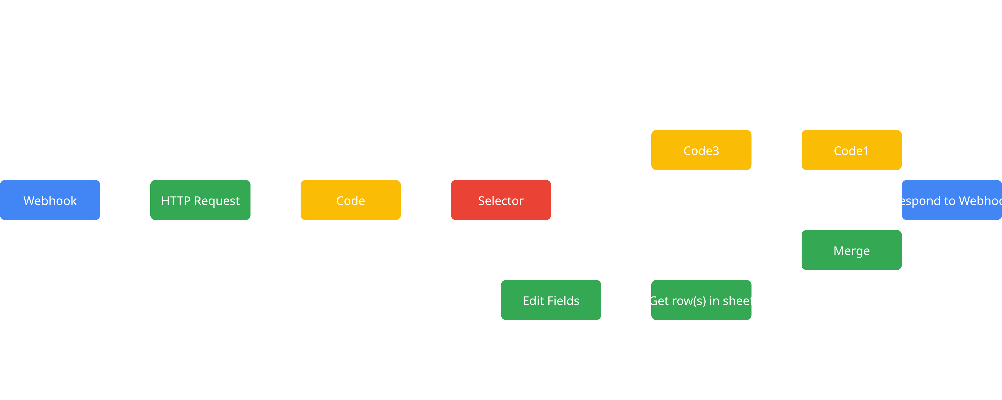
Arquitectura General
Este flujo de trabajo automatiza la interacción entre el modelo Gemini de Google y Google Sheets, procesando solicitudes a través de un webhook y devolviendo respuestas estructuradas basadas en datos almacenados.
Entrada/Salida
Procesamiento de Datos
Código JavaScript
Enrutamiento

Slide 3






Webhook: Punto de Entrada
El webhook actúa como el punto de entrada del flujo de trabajo, recibiendo las solicitudes HTTP que inician todo el proceso de automatización.
Parámetros
Escuchar evento de prueba
Webhook URLs
Recibe solicitudes HTTP mediante el método POST, actuando como disparador del flujo.
Test URL
http://localhost:5678/webhook-test/frontend-speech
Proporciona URLs para entornos de prueba y producción, facilitando el desarrollo y despliegue.
HTTP Method
POST
Configurable con diferentes opciones de autenticación para garantizar la seguridad.
Path
frontend-speech
Conecta con el nodo "Respond to Webhook" para devolver resultados al cliente que inició la solicitud.
Authentication
None
Respond
Using "Respond to Webhook" Node
Una vez finalizado el flujo de trabajo, ejecútelo sin tener que hacer clic en este botón utilizando la URL del webhook de producción.

Slide 4





Solicitud HTTP a Gemini
El nodo HTTP Request envía una solicitud al modelo Gemini 2.5 Flash para procesar el contenido recibido del webhook y extraer la intención y los filtros.
Parámetros
Ejecutar paso
Method
Conecta con la API de Gemini a través de una solicitud POST para procesar lenguaje natural.
POST
URL
Envía el cuerpo de la solicitud en formato JSON con el contenido a analizar.
https://generativelanguage.googleapis.com/v1beta/models/gemini-2.5-flash:generateContent?key=AIza9y
Utiliza el modelo gemini-2.5-flash para una respuesta rápida y eficiente.
Body Content Type
Recibe una respuesta estructurada que incluye la intención detectada y los filtros aplicables.
JSON
JSON
{
"contents"
: [
{
"parts"
: [
{
"text"
:
"Analiza esta consulta: {{query}}"
}
]
}
],
"generationConfig"
: {
"temperature"
:
0.2
}
}

Slide 5




Procesamiento de Código
El nodo de código JavaScript interpreta la respuesta del modelo Gemini, extrayendo la intención y los filtros para su posterior procesamiento.
Procesamiento de la Respuesta de Gemini
JavaScript
20
parsedResult
=
JSON
.
parse
(
cleanedText
);
21
console
.
log
(
"✅ JSON parseado correctamente:"
,
parsedResult
);
Analiza y procesa la respuesta JSON del modelo Gemini para extraer información estructurada.
22
}
catch
(
error
) {
23
console
.
error
(
"❌ Error al parsear JSON:"
,
error
.
message
);
24
parsedResult
=
{
Identifica la intención del usuario (ej. "listar_todo", "buscar_productos") y los filtros aplicables.
25
intent
:
"listar_todo"
,
26
filters
: [],
27
message
:
"No se pudo interpretar el mensaje del usuario."
Implementa manejo de errores robusto para casos donde el JSON no puede ser parseado correctamente.
28
};
29
}
30
31
// Paso 3: Retornar salida estandarizada
Estandariza la salida para que los siguientes nodos puedan procesar la información de manera consistente.
32
return
[
33
{
34
json
: {
35
intent
:
parsedResult
.
intent
||
"listar_todo"
,
36
filters
:
parsedResult
.
filters
|| [],
37
message
:
parsedResult
.
message
||
""
38
}
39
}
40
];

Slide 6




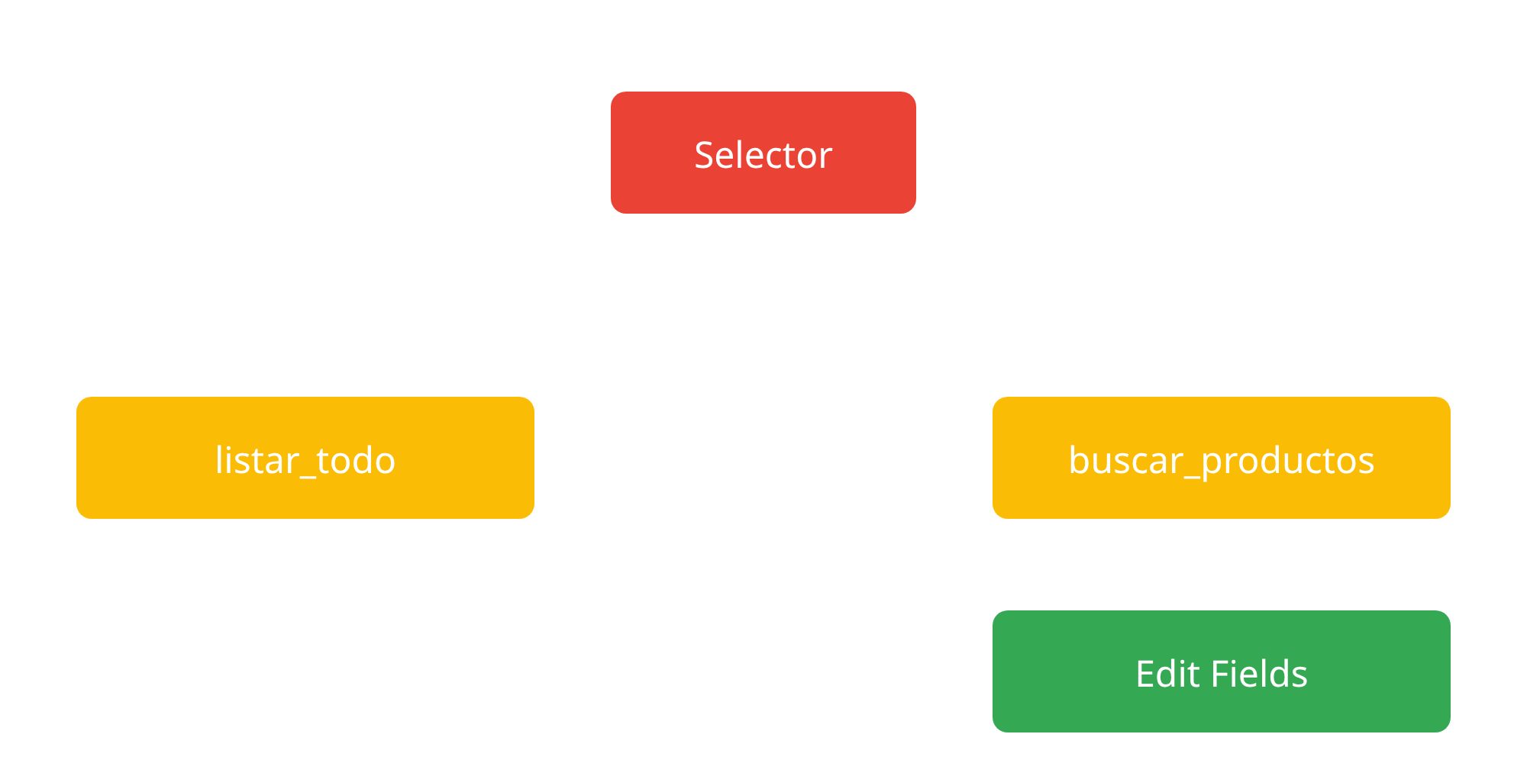
Selector: Enrutamiento Inteligente
El selector actúa como un enrutador inteligente que dirige el flujo de trabajo basándose en la intención extraída por el nodo de código anterior.
Parámetros
Modo
Evalúa la intención del usuario extraída del modelo Gemini para determinar la ruta adecuada.
Rules
Routing Rules
Define reglas de enrutamiento basadas en condiciones específicas como "listar_todo" o "buscar_productos".
{{ $json.intent }}
Is equal to
listar_todo
Permite la conversión automática de tipos de datos cuando es necesario para garantizar compatibilidad.
{{ $json.intent.trim() }}
Dirige el flujo hacia la edición de campos y consulta de Google Sheets o hacia el procesamiento directo según la intención.
Is equal to
buscar_productos
Convert types where required
Enabled

Slide 7





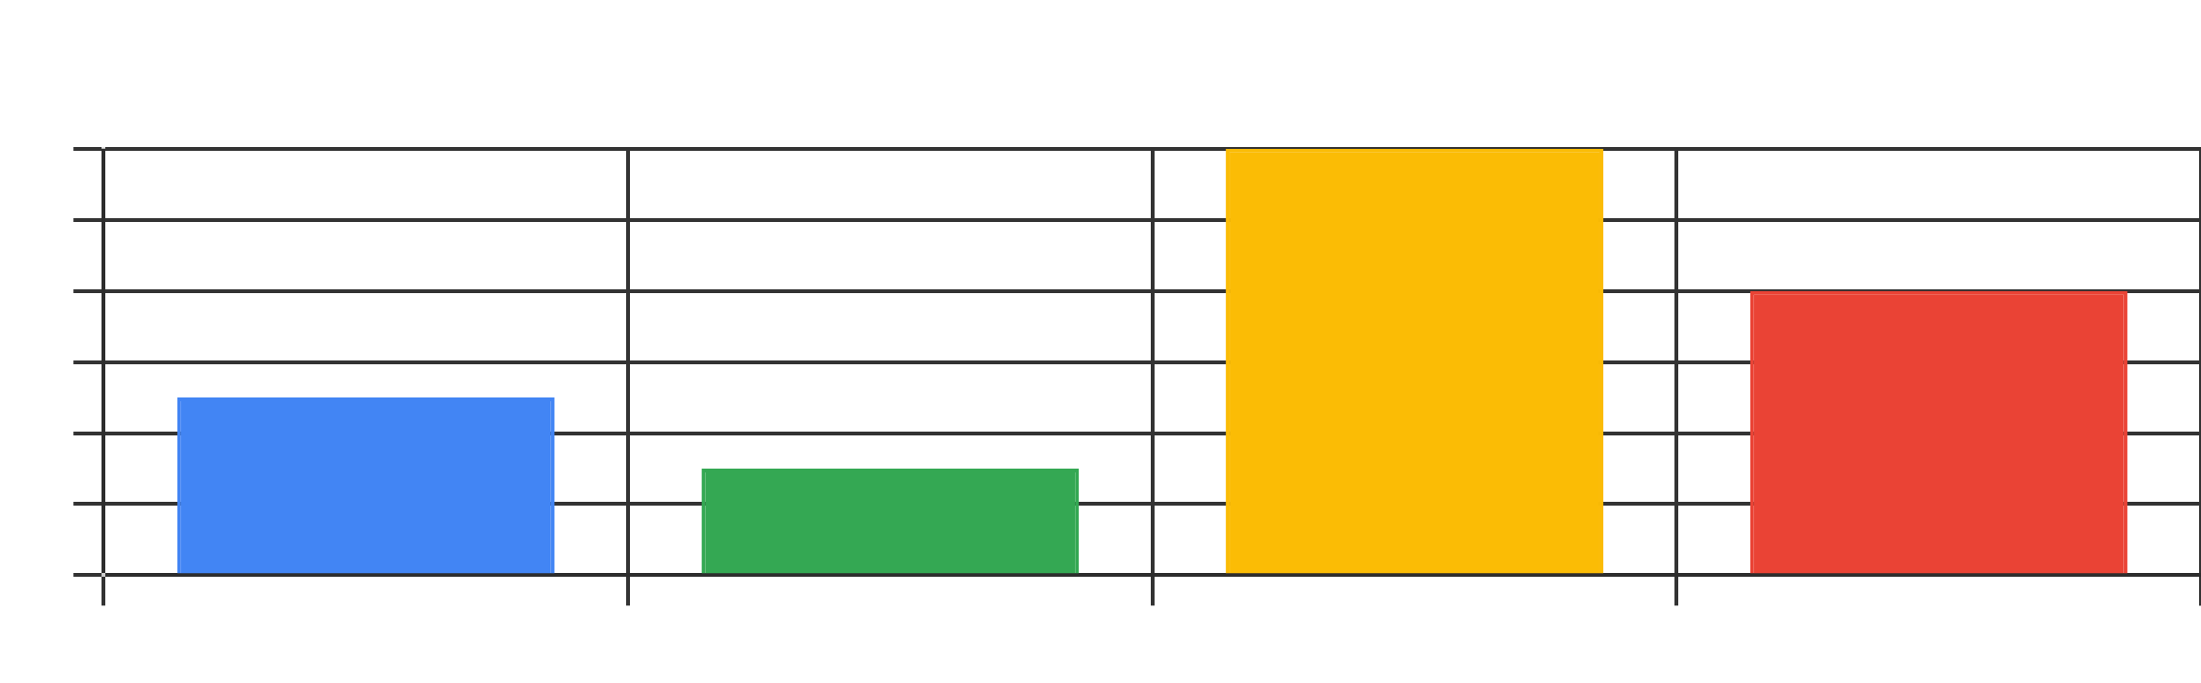
Integración con Google Sheets
El flujo de trabajo se integra con Google Sheets para consultar y obtener datos basados en los filtros extraídos de la solicitud del usuario.
Get row(s) in sheet1
Ejecutar paso
Credencial para conectar con
Consulta datos almacenados en hojas de cálculo de Google Sheets mediante credenciales de cuenta.
Google Sheets account
Recurso
Aplica filtros dinámicos basados en la intención y parámetros extraídos de la solicitud del usuario.
Sheet Within Document
Permite búsquedas por diferentes criterios como tipo, nombre, color o tamaño de productos.
Operación
Get Row(s)
Combina los resultados con el nodo Merge para preparar los datos para el procesamiento final.
Documento
From list | products
Hoja
From list | products
Filtros
Currently no items exist
Combinar Filtros
AND

Slide 8




Procesamiento Final y Respuesta
En las etapas finales del flujo, los datos procesados se transforman en una respuesta estructurada que se envía de vuelta al cliente a través del webhook.
Código de Formateo de Respuesta (Code1)
31
results.
forEach
(row => {
32
responseMessage +=
"• Nombre: ${row.json.Nombre || 'Sin nombre'}\n"
;
33
responseMessage +=
" • SKU: ${row.json.SKU || 'N/A'}\n"
;
34
responseMessage +=
" • Color: ${row.json.Color || 'N/A'}\n"
;
37
responseMessage +=
" • Descripción: ${row.json.Descripcion || 'N/A'}\n"
;
38
responseMessage +=
"---------------------------\n"
;
39
});
40
}
else
{
41
responseMessage =
"🔍 No encontré productos que coincidan con tu búsqueda "${query}". Prueba con otras palabras clave como material, color o tamaño."
;
44
return
[{
json
: {
finalResponse
: responseMessage } }];
El nodo Code1 formatea los resultados de la búsqueda en un mensaje estructurado.
Se incluyen detalles como nombre, SKU, color y descripción del producto.
Se manejan casos sin coincidencias, ofreciendo sugerencias alternativas.
El nodo "Respond to Webhook" envía la respuesta final al cliente.
Vista Previa de Respuesta
Nombre:
Pintura Vinílica Berel Pro 1000 Blanco 19L
SKU:
PIN-BER-1000-19L
Color:
Blanco
Descripción:
Pintura vinílica de alta calidad para interiores y exteriores.

Slide 9




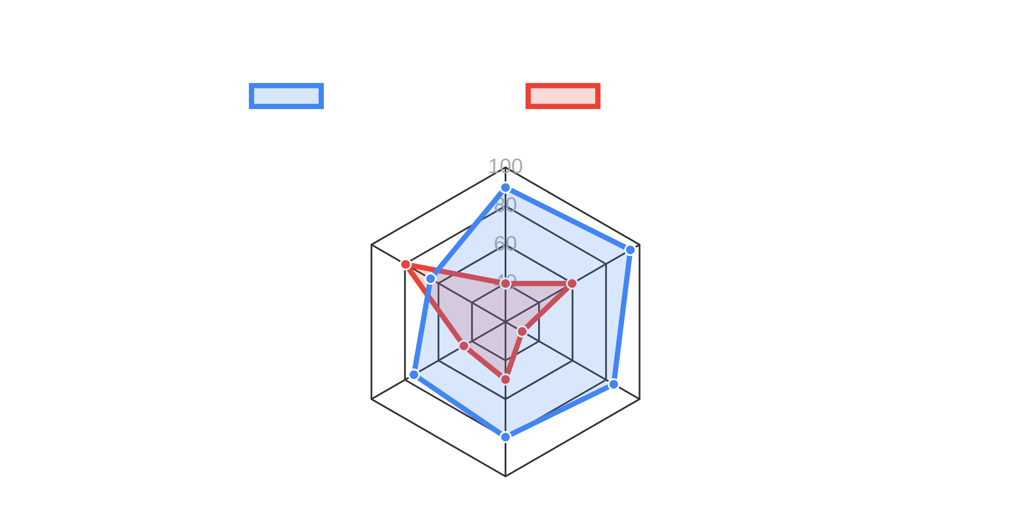

Conclusiones y Beneficios
Este flujo de trabajo automatizado ofrece numerosos beneficios para la gestión de consultas y acceso a datos, mejorando significativamente la eficiencia operativa.
Métricas de Impacto
85%
95%
Procesamiento de Lenguaje Natural
Permite a los usuarios realizar consultas en lenguaje natural, eliminando la necesidad de conocer sintaxis específica o comandos técnicos para acceder a los datos.
Reducción en tiempo de consulta
Precisión en interpretación de consultas
24/7
60%
Automatización Completa
Elimina la intervención manual en el proceso de consulta de datos, reduciendo errores y acelerando significativamente el tiempo de respuesta.
Disponibilidad del servicio
Reducción de costos operativos
Escalabilidad
El diseño modular permite adaptar fácilmente el flujo para diferentes fuentes de datos, tipos de consultas o incluso para otros modelos de IA.
Análisis de Intenciones
La capacidad de identificar la intención del usuario permite respuestas más precisas y relevantes, mejorando la experiencia general.
La integración de modelos de IA como Gemini con herramientas de productividad como Google Sheets representa el futuro de la automatización empresarial, permitiendo que los datos sean más accesibles y útiles para todos.

